Slide 1


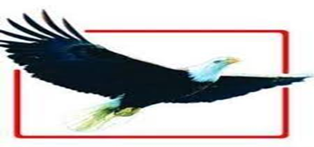






Y
K
S
YÜKSEKÖĞRETİM KURUMLARI SINAVI

Slide 2

YÜKSEKÖĞRETİM KURUMLARI SINAVI (YKS) SINAVI NEDİR?
TYT
TÜRKÇE
MATEMATİK
AYT
EDEB. + SOS. BİL -1
MATEMATİK
YDS
İNGİLİZCE
ALMANCA
SOSYAL BİL.
FEN BİL.
SOSYLA BİL. – 2
FEN BİL.
FRANSIZCA
ARAPÇA
RUSÇA
1. OTURUM
2. OTURUM
3. OTURUM
C.TESİ
SABAH
PAZAR
SABAH
PAZAR
ÖĞLEN
K
YKS 2022
10:15
10:15
3 OTURUM YAPILARAK GERÇEKLEŞTİRİLECEKTİR.

Slide 3
YÜKSEKÖĞRETİM KURUMLARI SINAVI (YKS) SINAVI NEDİR?
TYT
TÜRKÇE
MATEMATİK
AYT
EDEB. + SOS. BİL -1
MATEMATİK
YDS
İNGİLİZCE
ALMANCA
SOSYAL BİL.
FEN BİL.
SOSYLA BİL. – 2
FEN BİL.
FRANSIZCA
ARAPÇA
RUSÇA
1. OTURUM
2. OTURUM
3. OTURUM
C.TESİ
SABAH
PAZAR
SABAH
PAZAR
ÖĞLEN
YKS 2022
K
OTURUMLARA KATILIM ZORUNLU MU?
2021 TYT PUANINIZ 200 VE ÜZERİYSE VE BU PUANI 2002 YKS’DE KULLANMAK İSTERSENİZ BAŞVURU DÖNEMİNDE GEREKLİ TERCİHLERİ YAPTIKTAN SONRA İSTERSENİZ TYT’YE GİRMEYEBİLİRSİNİZ. YIL BOYUNCA AYT HAZIRLIĞI YAPABİLİRSİNİZ. BU KURAL AYT VE YDS İÇİN GEÇERLİ DEĞİLDİR. AYT VE YDS SINAV SONUÇLARI SADECE O YIL İÇİN GEÇERLİDİR.
TYT’DEN TERCİH YAPACAKLAR AYT’YE GİRMEYEBİLİR.
YDS’DEN TERCİH YAPACAKLARIN AYT’YE GİRMESİNE GEREK YOKTUR.ANCAK TYT PUANINA İHTİYAÇLARI OLACAĞI İÇİN TYT SINAVLARINA GİRMELİDİRLER. 1. MADDEDEKİ DURUM IŞIĞINDA TYT PUANLARI 200 VE ÜZERİYSE VE BU PUANI KULLANMAK İSTERLERSE TYT’YE GİRMELERİNE GEREK YOKTUR. YIL BOYUNCA YDS HAZIRLIĞI YAPABİLİRSİNİZ.
İLK KEZ BAŞVURU YAPACAK ADAYLARIN KESİNLİKLE TYT SINAVINA GİRMELERİ GEREKECEKTİR.

Slide 4

1. AŞAMA
TY T
EMEL
ETERLİKİK
ESTİ

Slide 5
TYT SINAVININ ÖZELLİKLERİ
1. AŞAMA SINAVIDIR. BÜTÜN ADAYLARIN GİRMESİ ZORUNLUDUR.
(Bir önceki yıl TYT puanı 200 ve üzeri olup TYT sınavı için başvuru döneminde girmeyeceğini beyan edenler hariç)
TYT
Y
K
BARAJ SINAVIDIR.
TEK PUAN TÜRÜNE SAHİPTİR VE AYT PUANIN HESAPLANMASINI
SAĞLAR.
20
BARAJ PUANı:
150
TERCİH HAKKI SUNAN
SINAVDIR.
20

Slide 6
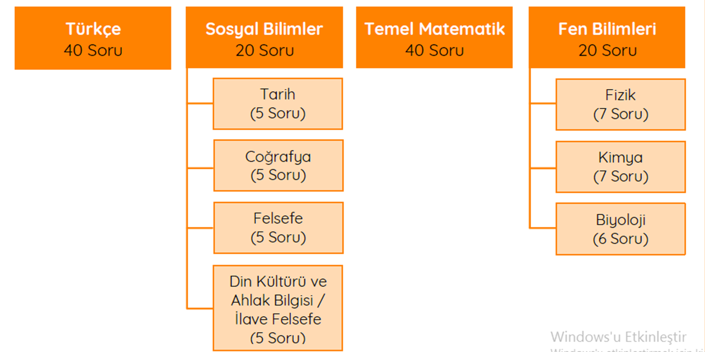
TYT SINAVI SORU SAYILARI
120 SORU
TÜRKÇE
SOSYAL
BİL.
NOT: İLAVE FELSEFE SORULARINI DİN DERSİNDEN MUAF ÖĞRENCİLER ÇÖZECEKTİR. DİN DERSİNE TABİ OLAN ÖĞRENCİLER BU KISMI ÇÖZMELERİ DURUMUNDA PUAN ALAMAYACAKLARDIR.
TYT
MATEMATİK
135 dk.
FEN BİL.

Slide 7
TYT PUAN SİSTEMİ
PMYO
ASKERİ OKULLAR (ASTSUBAY)
İÇİN GİRİŞ HAKKI SAĞLAR.
YERLEŞTİRME
PUANINDA
ETKİSİ
%40
ÖNLİSANS
(MESLEK YÜKSEKOKULU)
2 YILLIK BÖLÜMLER
NOT: SAYISAL KÖKENLİ ÖNLİSANS BÖLÜMLERİNE SAYISAL DERSLER YERİNE SOSYAL ÇÖZEREK DE GİDİLEBİLMEKTEDİR. ÇÜNKÜ TYT PUANI TEKTİR VE HER DERSİN ETKİSİ VARDIR.
TYT
PUANI
2020-YKS’den itibaren özel yetenek sınavı ile öğrenci alan öğretmenlik programlarına başvuru yapabilmek için adayların TYT puanının en düşük 300 bininci başarı sırasına sahip olmaları gerekmektedir.
AÇIKÖĞRETİM
ÖNLİSANS
BÖLÜMLERİ
ÖZEL YETENEK BÖLÜMLERİ
SPOR
MÜZİK
SANAT
NOT: HARP OKULLARI HARİÇ BU BÖLÜMLER İÇİN AYT SINAVINA GİRMEYE GEREK YOKTUR.

Slide 8
TYT PUANININ HESAPLANMASINDA DERSLERİN ‘’1 NET’’E KARŞILIK GELEN DEĞERİ
TYT PUANI HESAPLAMA YÖNTEMİ
Der Adı | TYT Soru Sayısı | 1 Net Değeri | Toplam Puan Katkısı | TYT Test Ağırlıkları
Türkçe | 40 | 3,3 | 132 | % 33
Matematik | 40 | 3,3 | 132 | % 33
Sosyal Bil. | 20 | 3,4 | 68 | % 17
Fen Bil. | 20 | 3,4 | 68 | % 17
NOT: BU TABLODAKİ NET DEĞERLERİ SADECE TYT PUANIN HESAPLANMASI İÇİN GEÇERLİ. İLERLEYEN SLAYTLARDA BU DEĞERLERİN, YKS DEĞERLENDİRMESİNDE TYT’NİN %40’LIK ETKİSİ DOĞRULTUSUNDA DEĞİŞECEĞİNİ GÖRECEKSİNİZ.

Slide 9



TYT ZAMAN VE STRES ÖLÇER.

Slide 10
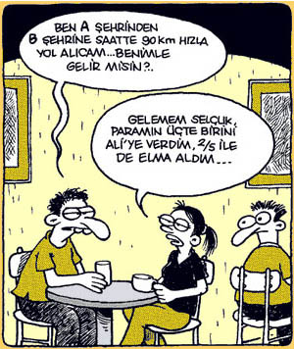


TYT’DE BELİRLEYİCİ DERSLER

Slide 11
2. AŞAMA
AY T
LAN
ETERLİKİK
ESTİ

Slide 12
AYT SINAVININ ÖZELLİKLERİ
AYT
2. AŞAMA SINAVIDIR. BÜTÜN ADAYLARIN GİRMESİ ZORUNLUDUR DEĞİLDİR.
Y
ADAY TYT’DEN 150 PUANI GEÇEMEMİŞ İSE AYT SINAVINDAN BAŞARILI OLSA BİLE AYT PUANI HESAPLANMAYACAKTIR.
K
AYT SINAVINDAN 180 PUAN VE ÜSTÜ ALAN ADAYLAR İLGİLİ ALANLARDAN TERCİH YAPABİLİRLER.
20
4 PUAN TÜRÜNE SAHİPTİR:
EA. – SAY. – SÖZ. - DİL
20

Slide 13
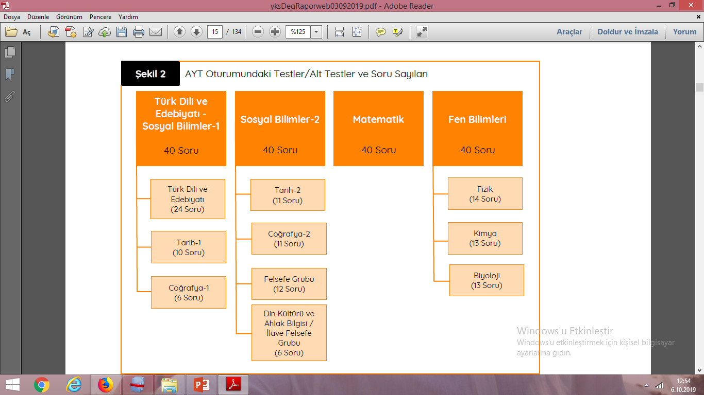
AYT SINAVI SORU SAYILARI
160 SORU
EDEB. SOS/1
MATEMATİK
Matematik
(30 civarı)
AYT
Geometri
(10 civarı)
SOS/2
FEN
BİL.
2020
180 dk.

Slide 14
AYT PUAN SİSTEMİ
BARAJ PUANI:
180
MSÜ HARP OKULLARI
İÇİN GİRİŞ HAKKI SAĞLAR.
LİSANS
(FAKÜLTE + YÜKSEKOKUL)
4 YILLIK BÖLÜMLER
YERLEŞTİRME
PUANINDA
ETKİSİ
%60
NOT: %60 ETKİ İLE TYT SINAVINDA Kİ OLASI AKSİLİKLERİN VEYA DÜŞÜK PUAN DURUMUNUN TELAFİSİ SAĞLANABİLİR.
AYT
PUANI
NOT: AYT PUANI İLE ÖNLİSANS VE ÖZEL YETENEK İLE ÖĞRENCİ ALIMI YAPAN BÖLÜM TERCİHİ YAPILAMAZ.!!!
AÇIKÖĞRETİM
LİSANS
BÖLÜMLERİ
NOT: AYT başarısı / başarısızlığı TYT puanını etkilemez.

Slide 15
TESTLERE KATKI SUNAN DERSLER
YKS PUAN SİSTEMİ
EŞİT AĞIRLIK
SAYISAL
TYT
+
AYT EDEB. – SOS. BİL - 1
+
AYT MATEMATİK
TYT
+
AYT MATEMATİK
+
AYT FEN BİL.
EŞİT AĞIRLIK
Y. DİL
PUAN GETİREN
DERSLER
PUAN GETİREN
DERSLER
SÖZEL
TYT
+
DİL SINAVI
TYT
+
AYT EDEBİYAT – SOS. BİL - 1
+
AYT SOSYAL BİL. - 2
NOT: FARKLI ALANLARDA SORU ÇÖZMEK, ADAYIN KENDİ ALAN PUANINA OLUMLU VEYA OLUMSUZ ANLAMDA KATKI SAĞLAMAMAKTADIR. SADECE O DERSİN KAYNAKLIK ETTİĞİ PUAN TÜRÜNÜN HESAPLANMASINI SAĞLAR.

Slide 16

YKS PUAN HESAPLAMA YÖNTEMİ
BAŞLANGIÇ PUANI | + | ALINABİLCEK EN YÜKSEK HAM PUAN |  | + | DİPLOMA PUANI | + | DİPLOMA EK PUANI | + | VARSA TÜBİTAK VEYA BİLİMSEL PROJE PUANLARI
 |  | TYT ETKİSİ: %40 160 PUAN | AYT ETKİSİ: %60 (ALAN TESTLERİ %30 + %30) 240 PUAN |  | 30 – 60 ARASI (%11) |  | 15-30 ARASI
100 PUAN |  | 400 PUAN |  |  | ALINABİLECEK EN YÜKSEK PUAN: 560 PUAN |  | ALINABİLECEK EN YÜKSEK EK PUANLI PUAN: 590 PUAN
TYT puanı 150’nin altında olan adaylar için yerleştirme puanı (Y-TYT) hesaplanmayacaktır.
SAY, SÖZ, EA, DİL puanı 180’in altında olan adaylar için ilgili yerleştirme puanı (Y-SAY, Y-SÖZ, Y-EA, Y-DİL) hesaplanmayacaktır.
TYT puanı olmayan, TYT puanı hesaplanmayan veya TYT puanı 150’nin altında olan adayların, AYT ve/veya YDT’ye girmiş olsalar da SAY, SÖZ, EA, DİL için sınav/yerleştirme puanları (Y-SAY, Y-SÖZ, Y-EA, Y-DİL) hesaplanmayacaktır.
TYT puanı 150’nin üstünde olan adaylardan AYT ve/veya YDT’ye giren ve cevaplamış oldukları testlere bağlı olarak 180 ve üzeri puan alanların ilgili yerleştirme puanları hesaplanacaktır.
Üniversite sınavlarında o yılın testlerinin standart sapmaları o yılın ilgili testte ki her bir sorunun değerini belirlemektedir. Bir testteki her soru aynı değerdedir. Bir testteki bazı soruların aynı testteki diğer sorulardan (örneğin TYT matematik) daha değerli olduğu bilgisi doğru değildir.

Slide 17
AYT |  | CEVAPLANACAK SORU SAYISINA GÖRE SORU BAŞINA ORTALAMA SÜRELER
TESTLER | SORU SAYISI | İKİ TEST 80 SORU |  | ÜÇ TEST 120 SORU |  | DÖRT TEST 160 SORU
T.D. ve EDEB. SOSYAL BİL. - 1 | 40 | 2,25 dk. |  | 1,5 dk. |  | 1,125 dk.
SOSYAL BİL. – 2 | 40
MATEMATİK | 40
FEN BİLİMLERİ | 40
TOPLAM | 160 | 180 dk. |  | 180 dk. |  | 180 dk.
TYT |  | CEVAPLANACAK SORU SAYISINA GÖRE SORU BAŞINA ORTALAMA SÜRELER
TESTLER | SORU SAYISI | ÜÇ TEST 100 SORU |  |  | DÖRT TEST 120 SORU
TÜRKÇE | 40 | TM/SÖZ. ÖĞRENCİSİ: (TÜRK. + SOS.+MAT.) SAY. ÖĞRENCİSİ (TÜRK.+MAT.+FEN) | 1,35 dk. |  | 1,125 dk.
SOSYAL BİLİMLER | 20
MATEMATİK | 40
FEN BİLİMLERİ | 20
TOPLAM | 120 | 135 dk. |  |  | 135 dk.

Slide 18
2022 AYT SAYISAL PUAN HESAPLAMASINDA NETLERİN YAKLAŞIK DEĞERİ
TYT NET KATKISI |  |  |  | AYT NET KATKISI
 | SORU SAYISI | 1 NET DEĞERİ | TOPLAM PUAN |  | SORU SAYISI | 1 NET DEĞERİ | TOPLAM PUAN
TÜRKÇE | 40 | 1,3 | 52 | MATEMATİK | 40 | 3 | 120
MATEMATİK | 40 | 1,3 | 52 | FİZİK | 14 | 2,8571 | 40
SOSYAL BİL. | 20 | 1,4 | 28 | KİMYA | 13 | 3,0769 | 40
FEN BİL. | 20 | 1,4 | 28 | BİYOLOJİ | 13 | 3,0769 | 40
TYT NETLERİNİN KATKISI OLAN TOPLAM HAM PUAN: |  |  | 160 | AYT NETLERİNİN KATKISI OLAN TOPLAM HAM PUAN: |  |  | 240
NOT: YKS’de her bir netin değeri o yılın sınavındaki test başarı durumuna göre oluşan ‘’STANDART SAPMA’’ ile değişkenlik arz edebilir.

Slide 19
2022 AYT EŞİT AĞIRLIK PUAN HESAPLAMASINDA NETLERİN YAKLAŞIK DEĞERİ
TYT NET KATKISI |  |  |  | AYT NET KATKISI
 | SORU SAYISI | 1 NET DEĞERİ | TOPLAM PUAN |  | SORU SAYISI | 1 NET DEĞERİ | TOPLAM PUAN
TÜRKÇE | 40 | 1,3 | 52 | MATEMATİK | 40 | 3 | 120
MATEMATİK | 40 | 1,3 | 52 | EDEBİYAT | 24 | 3 | 72
SOSYAL BİL. | 20 | 1,4 | 28 | TARİH - 1 | 10 | 2,8 | 28
FEN BİL. | 20 | 1,4 | 28 | COĞRAFYA - 1 | 6 | 3,3333 | 20
TYT NETLERİNİN KATKISI OLAN TOPLAM HAM PUAN: |  |  | 160 | AYT NETLERİNİN KATKISI OLAN TOPLAM HAM PUAN: |  |  | 240
NOT: YKS’de her bir netin değeri o yılın sınavındaki test başarı durumuna göre oluşan ‘’STANDART SAPMA’’ ile değişkenlik arz edebilir.

Slide 20
2022 AYT SÖZEL PUAN HESAPLAMASINDA NETLERİN YAKLAŞIK DEĞERİ
TYT NET KATKISI |  |  |  | AYT NET KATKISI
 | SORU SAYISI | 1 NET DEĞERİ | TOPLAM PUAN |  | SORU SAYISI | 1 NET DEĞERİ | TOPLAM PUAN
TÜRKÇE | 40 | 1,3 | 52 | EDEBİYAT | 24 | 3 | 72
MATEMATİK | 40 | 1,3 | 52 | TARİH - 1 | 10 | 2,8 | 28
SOSYAL BİL. | 20 | 1,4 | 28 | COĞRAFYA - 1 | 6 | 3,3333 | 20
FEN BİL. | 20 | 1,4 | 28 | TARİH - 2 | 11 | 2,909 | 32
 |  |  |  | COĞRAFYA - 2 | 11 | 2,909 | 32
 |  |  |  | FELSEFE GRB. | 12 | 3 | 36
 |  |  |  | DİN KÜL. | 6 | 3,3333 | 20
TYT NETLERİNİN KATKISI OLAN TOPLAM HAM PUAN: |  |  | 160 | AYT NETLERİNİN KATKISI OLAN TOPLAM HAM PUAN: |  |  | 240
NOT: YKS’de her bir netin değeri o yılın sınavındaki test başarı durumuna göre oluşan ‘’STANDART SAPMA’’ ile değişkenlik arz edebilir.

Slide 21
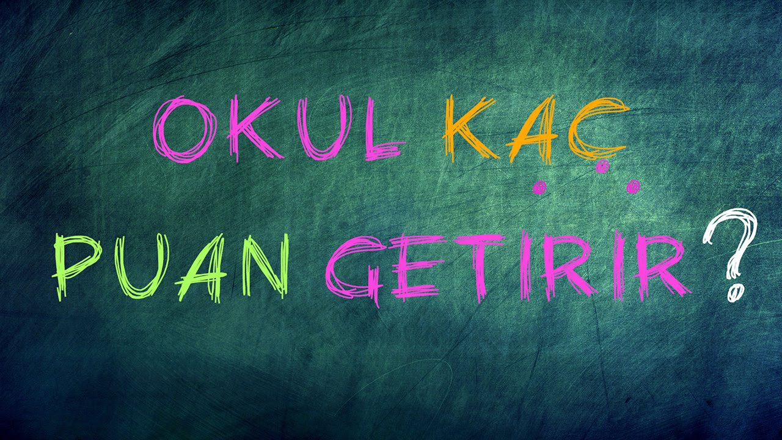

100x0.6=60
50 x0.6=30

Slide 22
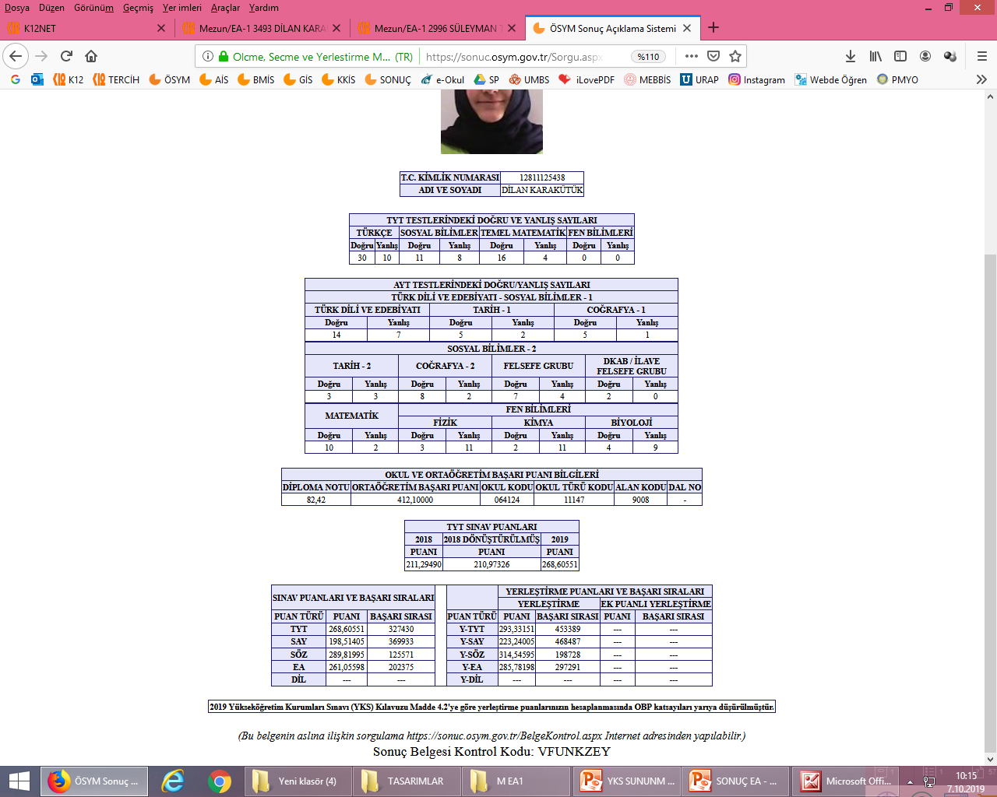
DİPLOMA PUANININ ETKİSİ
82 x 0,6 = 49
TERCİH SÜRECİNİN ÖNEMİNİ
ANLATAN ÖNEMLİ BİR ÖRNEK
OBP PUANI:
OLMASI GEREKİRKEN
NOT: KAZANAN ÖĞRENCİLER, ERTESİ YIL TEKRAR SINAVA GİRDİKLERİNDE SADECE OKUL PUANLARI YARIYA DÜŞÜRÜLÜR. TERCİH YAPIP YERLEŞMEYEN ÖĞRENCİNİN PUANI KESİLMEZ.
OKUL PUANI YARIYA DÜŞEREK ‘’25’’ PUAN HAM PUANINA EKLENDİ.
DOĞAL OLARAK SIRALAMASI DA GERİLEDİ.
DİPLOMA PUANI KIRILAN BİR ÖĞRENCİYE AİT SINAV SONUÇ BELGESİ

Slide 23
DİPLOMA PUANININ ETKİSİ
TYT NET ANALİZİ
TÜRKÇE |  |  | SOSYAL BİL. |  |  | MATEMATİK |  |  | FEN BİL.
DOĞRU |  | YANLIŞ | DOĞRU |  | YANLIŞ | DOĞRU | YANLIŞ |  | DOĞRU |  | YANLIŞ
28 |  | 7 | 14 |  | 2 | 21 | 4 |  | 0 |  | 0
AYT NET ANALİZİ
T.D.EDEBİYATI |  |  | TARİH/1 |  |  | COĞRAFYA/1 |  |  | MATEMATİK
DOĞRU |  | YANLIŞ | DOĞRU |  | YANLIŞ | DOĞRU | YANLIŞ |  | DOĞRU |  | YANLIŞ
21 |  | 3 | 6 |  | 3 | 6 | 0 |  | 19 |  | 7
DİPLOMA PUANI: 64,46 OBP: 39
PUAN TABLOSU
 | PUAN |  |  | SIRALAMA |  |  |  | PUAN |  | SIRALAMA
TYT | 300 |  |  | 191,942 |  | Y-TYT |  | 339 |  | 219,445
SAY | 230 |  |  | 202,584 |  | Y- SAY |  | 269 |  | 225,510
EA | 326 |  |  | 35,478 |  | Y- EA |  | 365 |  | 50,741
SÖZ | 278 |  |  | 127,167 |  | Y- SÖZ |  | 317 |  | 146,428
BU ÖRNEKTE YER ALAN YERLEŞME SONUÇ BELGESİNE GÖRE DE DİPLOMA PUANIMIZ DÜŞÜK OLSA BİLE YAPACAĞIMIZ NET ARTIŞLARIYLA HEDEFİMİZE ULAŞMAMIZA ENGEL OLAN BU DURUMUN ÜSTESİNDEN GELEBİLİRSİNİZ.

Slide 24
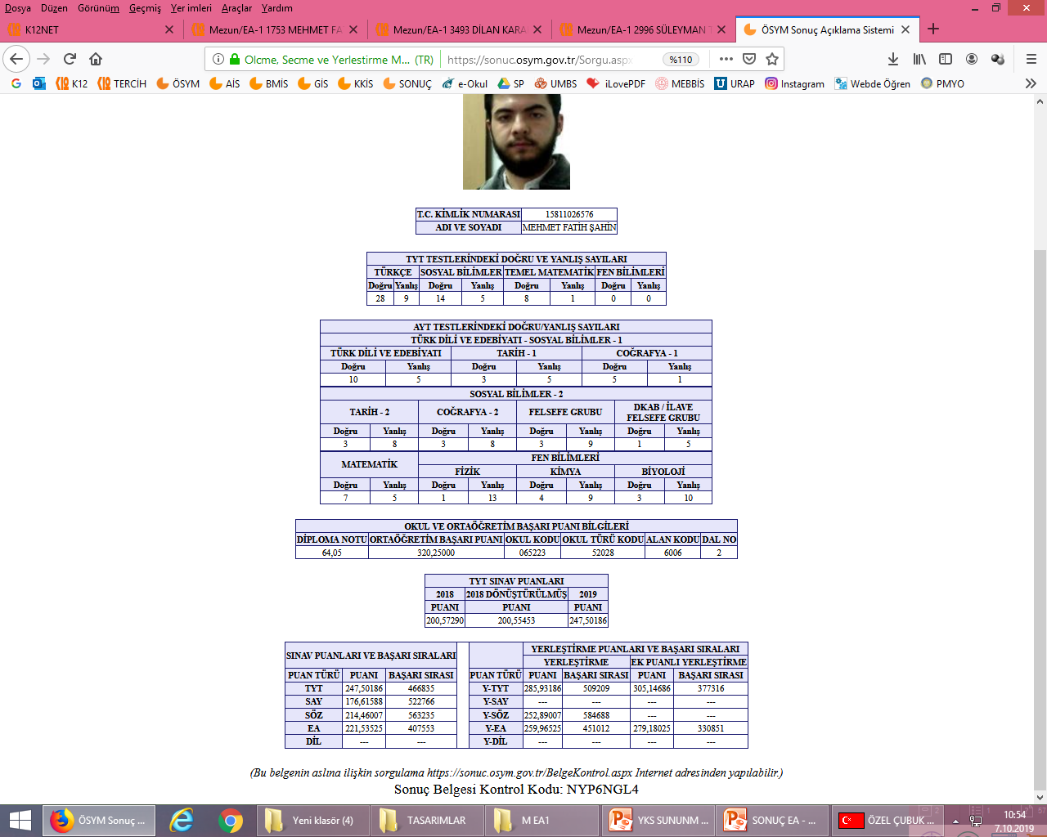
EK PUAN HESAPLAMA YÖNTEMİ
EK PUAN HESAPLAMA YÖNTEMİ:
DİP. NOT. X 5 X 0,18
EK PUAN HESAPLAMA YÖNTEMİ:
64,05 X 5 X 0,18
= 57,64
247,5 + 57,64
= 305,14
NOT: MESLEK LİSESİ ÖĞRENCİLERİ KENDİ ALANLARI İLE İLGİLİ 2 YILLIK BÖLÜMLERİ TERCİH EDEBİLMEK İÇİN OKUL PUANLARININ HARİCİNDE ‘’15 - 30’’ ARASI PUANLARI YERLEŞTİRME PUANLARINA EKLENİR. BU STATÜTÜDEKİ ÖĞRENCİ, ALAN DIŞI TERCİHLERİNDE EK PUANDAN FAYDALANAMAZ. GENEL SIRALAMA TABLOSUNDAKİ SIRALAMASINA GÖRE TERCİH İŞLEMİNDE BULUNABİLİR.

Slide 25
EK PUAN HESAPLAMA YÖNTEMİ
EK PUAN HESAPLAMA YÖNTEMİ:
DİP. NOT. X 5 X 0,18
EK PUAN HESAPLAMA YÖNTEMİ:
64,05 X 5 X 0,18
= 57,64
221,5 + 57,64
= 279,18
NOT: EĞER MESLEK LİSESİNE 30 MART 2012 TARİHİNDE VEYA ÖNCESİNDE KAYITLIYSANIZ ALANINIZDAKİ 4 YILLIKLAR İÇİN YUKARDAKİ HESAPLAMA YÖNTEMİYLE EK PUAN ALIRSINIZ. BU PUAN SONUÇ TABLONUZUN EN SAĞINDA İLGİLİ PUAN TÜRÜNÜN KARŞISINDA GÖSTERİLİR. BU STATÜTÜDEKİ ÖĞRENCİ, ALAN DIŞI TERCİHLERİNDE EK PUANDAN FAYDALANAMAZ. GENEL SIRALAMA TABLOSUNDAKİ SIRALAMASINA GÖRE TERCİH İŞLEMİNDE BULUNABİLİR.

Slide 26
2021 TYT PUANININ 2022 TYT’YE DÖNÜŞMESİ / TEKRAR KULLANIMI
2021 ve 2022 TYT puanı olan adaylarda adayın 2021 TYT puanı 2022 TYT’ye dönüştürülür. Bu dönüştürme sonunda elde edilen iki puandan hangisi yüksek ise sistem otomatik olarak o puanı alıp adayın nihai 2022 TYT puanı olarak kabul eder ve adayın AYT puan hesaplamasında, önlisans veya özel yetenek tercihlerinde bu nihai puan kullanılır.
Aday kendisi bir puanlama yapmayacak. ÖSYM yıllar arasındaki başarı yüzdesine göre dönüştürme işlemi yaptıktan sonra öğrencinin sınav sonuç karnesinde bu iki bilgiyi göstererek en yüksek olanın adayın puanına eklendiğini paylaşacaktır.
Adayın 2021 TYT’de 200 ve üzeri puanı var ve bu aday 2022 TYT’ye başvuru yapıp 2022 TYT sınavına girmezse veya yeterli puanı oluşmazsa sistem otomatik olarak 2021 TYT puanını esas alır.
TYT Puanın bir yıl daha geçerli olması için adayın 200 ve üzeri puan alması gerekmektedir.

Slide 27

BÖLÜMLER İÇİN UYGULANAN BARAJ SIRALAMALARI
300 BİN
125 BİN
100 BİN
MÜHENDİSLİK
HUKUK
ECZACILIK
YÖK Başkanının yaptığı açıklamaya göre; bu sıralama barajlarıyla çok farklı sıralamalardaki öğrencilerin aynı sınıfta bulunması eğitim-öğretim ortamını olumsuz etkilemektedir. Bu durum, iyi bir donanım ve yetkinlikle gelen öğrenciler için büyük bir haksızlığa dönüşmektedir. Bu açıdan sıralamaları birbirine daha yakın olan öğrencilerin aynı sınıf ortamında bulunmalarını sağlamak, eğitim kalitesine katkı sağlayacaktır.
DİŞ
HEKİMLİĞİ
TIP
ÖĞRETMENLİK
MİMARLIK
50 BİN
300 BİN
250 BİN
80 BİN
MÜHENDİSLİK PROGRAMLARINDA, ZİRAAT MÜHENDİSLİĞİ, ORMAN MÜHENDİSLİĞİ VE SU ÜRÜNLERİ MÜHENDİSLİĞİ SIRALAMA BARAJI DIŞINDADIR…
BARAJ SIRALAMALARI TÜRKİYE VE KIBRIS’DAKİ ÜNİVERSİTELER İÇİN GEÇERLİDİR. İSTEYEN VAKIF ÜNİVERSİTELERİ BU BARAJ SIRALAMALARINI DAHA DA ÖNE ÇEKEBİLECEKTİR.

Slide 28
«0,5» NET KURALI
0,5 NET KURALI NEDİR?
1
TYT PUAN TÜRÜNDE ADAYLARIN PUANLARININ HESAPLANABİLMESİ İÇİN TÜRKÇE DERSİ VEYA MATEMATİK DERSİNİN HERHANGİ BİRİNDEN 0,5 NET YAPMALARI GEREKMETEDİR.EĞER ADAYLAR BU ŞARTI YERİNE GETİREMEZLERSE TYT PUANLARI HESAPLANMAYACAKTIR.
TYT SINAVINDA, BU KURALA TAKILAN ADAYLARIN AYT SINAVLARININ TÜM SORULARI DOĞRU OLSA BİLE PUANLARI HESAPLANMAYACAKTIR.
2
BU KURAL AYT SINAVI İÇİNDE GEÇERLİDİR. PUAN TÜRÜNDE ADAYLARIN PUANLARININ HESAPLANABİLMESİ İÇİN, PUAN GETİREN TESTLERİN HERHANGİ BİRİNDEN
0,5 NET YAPMIŞ OLMALARI GEREKMEKTEDİR.

Slide 29
OKUL 1. ‘LİĞİ İLE İLGİLİ AYRINTILI BİLGİ
Okul 1.’liği sadece adayın mezun olduğu yıl için geçerlidir. Yerleşemeyen aday bir sonraki yıl için bu avantajdan faydalanamayacaktır.
Sadece devlet üniversitelerinde, önlisans ve lisans programlarında okul birinciliği kontenjanı vardır.
Ortaöğretim okullarını birincilikle bitiren adaylar için yükseköğretim programlarında okul birincisi kontenjanı bulunmaktadır. Okul birincileri, genel kontenjan (öncelikle) ve okul birincisi kontenjanı göz önünde tutularak merkezî yerleştirme ile yerleştirme puanlarının yeterli olduğu en üst tercihlerine yerleştirilmektedir.
Okul birincisi bilgisi, MEB e-okul sisteminden Temmuz 2020 tarihinde elektronik ortamda alınarak, ÖSYM Aday İşlemleri Sistemine aktarılacaktır. Adayların bu bilgilerini hem kendi okullarından hem de ÖSYM’nin https://ais.osym.gov.tr internet adresinden Temmuz 2020’de kontrol etmeleri ve MEB e-okul sisteminde gereken düzeltmeleri yaptırmış olmaları gerekmektedir.
Bu süre tamamlandıktan sonra düzeltme/değişiklik yapılamayacaktır. Adayların bireysel olarak veya ortaöğretim kurumlarının doğrudan ÖSYM’ye yapacakları değişiklik/düzeltme talepleri kabul edilmeyecektir.
Okul birincileri için ayrılan kontenjanlar sınırlıdır. Bu nedenle, tercihlerinin tümünü çok istenen programlar arasından yapan okul birincileri, puanlarının yüksek olmaması durumunda hiçbir programa yerleşemeyebilirler.
Okul birincileri için ayrılan kontenjanların dolmaması durumunda boş kontenjan genel kontenjana aktarılır. Kılavuzda yer alan tüm genel kurallar, okul birincileri için de geçerlidir.

Slide 30
MTOK
Mesleki ve Teknik Ortaöğretim Kurumlarının kısaltılmasıdır. Üniversite kılavuzunda bir bölümün yanında eğer M.T.O.K. yazıyorsa; bu, o bölüme öncelikli olarak ilgili meslek lisesi programlarından mezun olanların yerleşebileceği anlamına gelmektedir. Tercih eden meslek lisesi mezunları yerleştikten sonra kontenjan kalırsa, yeterli puanı almaları şartıyla diğer alan mezunları yerleşebilirler.
Meslek lisesi ve teknik liselerde okuyan öğrencilerin 9. sınıftan sonra daha çok meslek dersi alması bunun yanında AYT sınavının içeriğini oluşturan ders ve konuların büyük çoğunluğunu görmemesi, bu öğrencileri yarışta geride bırakıyordu. M.T.O.K. uygulamasıyla getirilen yenilik bu okullara ilgili mesleki ve teknik ortaöğretim kurumlarından mezun öğrencilerin yerleşebilmesidir. Bu sayede teknoloji fakülteleri kurularak başta mühendislik bölümleri olmak üzere meslek ve teknik lise mezunu öğrencilere daha bir çok bölümün önü açılmıştır. (MTOK bölümlerinin sıralamasının Mühendislik Fakültelerindeki eş değeri olan bölümlere göre daha düşük sırlamayla öğrenci aldığı ÖSYM verilerinde görülmektedir.)
Bu fakültelere yerleşen öğrenciler eksik oldukları matematik ve fen dersleri için bir yıl intibak eğitimi alacaklardır. Bu fakültelerde eğitim daha çok uygulamaya dayalı olacaktır. 8 dönemlik eğitimlerinin son döneminde bu öğrenciler iş yeri eğitimi alacaklardır.
Öğrenciler açısından en çok sorulan soru imza yetkisi konusudur. YÖK’ün, bu konuda bir fark olmadığını belirten ilgili kararı ve mezunların şimdiye kadar böyle bir sorun yaşamaması, imza yetkisi ile ilgili bir sorunun olmadığını açıklar. Ayrıca Teknoloji Fakültesinde daha fazla pratik eğitim verilmesinden ötürü, mezunların mesleki uygulama ve işlere daha rahat adapte oldukları gözlemlenmiştir.

Slide 31
ASKERİ OKULLAR (MSÜ)
Askeri Okulları isteyen adaylar Milli Savunma Üniversitesi Sınavı’na katılmakla beraber TYT ve AYT sınavlarından alacakları puanların %40’lık etkisi, sözlü mülakatın %50’lik etkisi, bunun yanı sıra %10 fiziki mülakat puanıyla sağlık ve güvenlik soruşturmaları neticesinde asil ve yedek liste içerisinde bulundukları sıraya göre okullara kabulleri sağlanacaktır. Bu bilgiler ışığında MSÜ sınavı bir çağrı sınavı özelliğindedir. MSÜ sınavı sonucu belirlenen sıralamaya giren adayın, aşamaları geçmesi için öncelikle;
Belirlenen tarihte tercih yapması
Astsubaylık için MSÜ’nün teklifi doğrultusunda Milli Savunma Bakanlığınca belirlenecek 2022-YKS TYT taban puanı almış olmak
Harp Okulları için de 2022-YKS Sayısal,Eşit Ağırlık ve Sözel Puan türlerinden MSÜ’nün teklifi doğrultusunda Milli Savunma Bakanlığınca belirlenmiş taban puan türünü almış olmak
Sözlü ve fiziki mülakatla beraber diğer aşamaları geçmesi olacaktır.
Sınav sonuçlarında OBP etken değildir.
Harp Okulları’na bayan ve erkek alımı yapılırken Astsubay MYO için sadece erkek adaylar kabul edilecektir.
2022 MSÜ için 2019 yılı ve öncesi bir ortaöğretim kurumundan mezun olanlar başvuru yapamazlar.
MSÜ sınavının uygulama ve içeriği, TYT sınavının sahip olduğu özellik ve içeriklerle aynıdır.
Hava Harp Okulu adayları için birinci gün Evrak Kontrol, Kişilik Değerlendirme Testi, Fiziki Değerlendirme, Fiziki Yeterlilik Testi (FYT), ikinci gün Psikomotor Testi, üçüncü gün mülakat sınavları yapılacak şekilde 3 gün içinde tamamlanacaktır.
Diğer Okulların adayları için birinci gün Evrak Kontrol, Kişilik Değerlendirme Testi, Fiziki Değerlendirme, Fiziki Yeterlilik Testi (FYT), ikinci gün mülakat sınavları ile Müzik Yeteneği ve Müzik Bilgisi Seviye Tespit Sınavı (sadece Bando Astsubay Meslek Yüksekokulları için) yapılacak şekilde 2 gün sürecektir.

Slide 32
POLİS MESLEK YÜKSEK OKULU (PMYO)
2022 TYT’de tespit edilen baraj puanını almak. (2021TYT’de Baraj Puan: 250 olarak tespit edilmiştir.)
2020 ve 2021 eğitim öğretim yıllarında Polis Meslek Yüksekokullarına, polis memuru olarak yetiştirilmek üzere (2.000) erkek, (250) kadın aday olmak üzere toplam (2.250) asıl aday alınmıştır.
Yüksekokuldaki eğitim-öğretimi başarı ile bitiren öğrencilere, Polis Meslek Yüksekokulu Ön Lisans Diploması verilir. Yüksekokul öğrencilerinin aday memur olarak atanmaları için öğrenim süresini başarıyla tamamlamaları ve eğitim sonunda Başkanlıkça yapılacak sınavda başarılı olmaları şarttır.
2021 ve 2022 yıllarında, 18 yaşını tamamladıktan sonra yaptırılan yaş düzeltmelerinde düzeltmeden önceki yaş dikkate alınmak kaydıyla, sınavın yapıldığı yılın ekim ayının ilk günü itibarıyla 18 yaşını tamamlamış ve sınavın yapıldığı yılın 01 Ocak tarihi itibarıyla 26 yaşından gün almamış olmak şartı istenmiştir.
Adaylar, PMYO Giriş Sınavına Ağustos ayında www.pa.edu.tradresi üzerinden e-devlet kapısı hesapları ile başvuruda bulunacaklardır.
Değerlendirme aşamaları: ÖN SAĞLIK KONTROLÜ + FİZİKSEL YETERLİLİK SINAVI + MÜLAKAT SINAVI
Başarı sıralamasına esas Polis Meslek Yüksek Okulu Giriş Puanı; fiziksel yeterlilik sınavı puanının % 25’i, mülakat sınavı puanının % 50’si ile 8’inci maddenin birinci fıkrasının (ç) bendine göre belirlenen puan türünden ya da türlerinden adayın en yüksek puanının % 25’inin toplamıdır.

Slide 33
YÖK TARAFINDAN TEŞVİK BURSU VERİLEN BÖLÜMLER
Astronomi ve Uzay Bilimleri | Matematik
Astronomi ve Astrofizik | Matematik (İngilizce)
Bahçe Bitkileri | Organik Tarım İşletmeciliği
Balıkçılık Teknolojisi | Orman Endüstrisi Mühendisliği
Balıkçılık Teknolojisi Mühendisliği | Orman Mühendisliği
Bitki Koruma | Su Bilimleri ve Mühendisliği
Bitkisel Üretim ve Teknolojileri | Su Ürünleri Mühendisliği
Bitkisel Üretim ve Teknolojileri (İngilizce) | Su Ürünleri Mühendisliği (İngilizce)
Biyoloji | Süt Teknolojisi
Biyoloji (İngilizce) | Tarım Ekonomisi
Biyosistem Mühendisliği | Tarım Makineleri ve Teknolojileri Mühendisliği
Fizik | Tarımsal Biyoteknoloji
Fizik (İngilizce) | Tarımsal Genetik Mühendisliği (İngilizce)
Gıda Teknolojisi | Tarımsal Yapılar ve Sulama
Hayvansal Üretim ve Teknolojileri | Tarla Bitkileri
Hidrojeoloji Mühendisliği | Tohum Bilimi ve Teknolojisi
Jeofizik Mühendisliği | Toprak Bilimi ve Bitki Besleme
Jeoloji Mühendisliği | Uzay Bilimleri ve Teknolojileri
Jeoloji Mühendisliği (İngilizce) | Veteriner
Kanatlı Hayvan Yetiştiriciliği | Yaban Hayatı Ekolojisi ve Yönetimi
Kimya | Yer Bilimleri Mühendisliği
Kimya (İngilizce) | Ziraat Mühendisliği
Maden Mühendisliği | Zootekni
Maden Mühendisliği (İngilizce)
Şartlar: T.C. vatandaşı olmak. ÖSYM Başkanlığı'nca yapılan 2022 YKS sonucunda, Yükseköğretim Kurulu tarafından belirlenecek Devlet üniversitelerindeki lisans programlarına ilk üç sırada yerleşmiş olmak. Öğrencinin yerleştiği lisans programı, tercihlerinin arasında ilk 15 tercihinin içinde yer almış olmak. Önceden, yurtiçinde veya yurtdışında, herhangi bir lisans derecesine sahip olmamak. Yukarıda yer alan şartları sağlayan öğrencilere zorunlu hazırlık sınıfı ve lisans öğrenim süresi boyunca ağırlıklı genel not ortalamasının yıllık olarak 4 üzerinden 2,5 veya 100 üzerinden 65’in altına düşmemesi şartıyla 2021 yılı için aylık 750 TL (12 ay boyunca) “YÖK Destek Bursu” verilecektir.

Slide 34
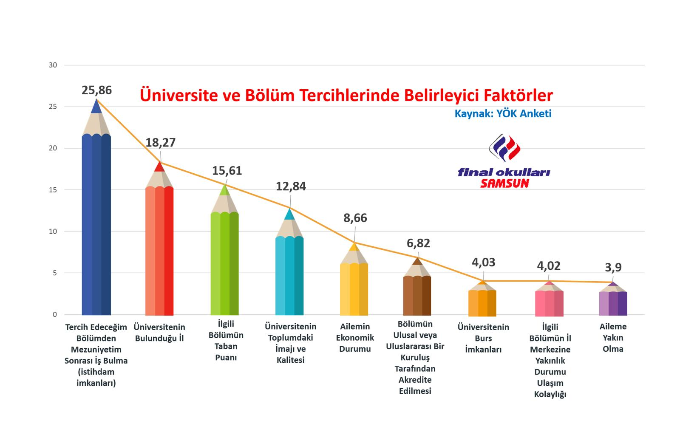

Slide 35
Gençlik güzel şey,
ne var ki gençlerin elinde heba oluyor…
Gençlik güzel şey,
öyle ki gençlerin elinde taçlanıyor…Oscar Wilde

Slide 36


SINAVA HEP BİRLİKTE
HAZIRLANIYORUZ – ÖĞRENCİ -
AKADEMİK ÖNERİLER
PSİKOLOJİK HAZIRLIK

Slide 37

BAŞARILI OLMAK İÇİN
BİGİ DONANIMI HAZIRLIĞI
  SINAVI TANIMA – NEYİ ÖLÇÜYOR, NASIL ÖLÇÜYOR?
  TYT
  AYT
  KONU KAVRAMA
  SORU ÇÖZME
  ÖĞRENME
  UYGULAMA
  DEĞERLENDİRME
  DÜZELTME
PSİKOLOJİK HAZIRLIK
  HEDEF BELİRLEME
  MOTİVASYON
  ETKİLİ ÖĞRENME
  STRESLE BAŞETME
  DİKKAT
  DAYANIKLILIK
  AİLE DESTEĞİ
  ÖĞRETMENLE ÇALIŞMAK (EK ÇALIŞMALAR)
  PLAN – UYGULAMA
  ISRAR ETMEK

Slide 38

BİR KİŞİNİN EN KOLAY VE İYİ ÖĞRENDİĞİ YOL; ONUN ÖĞRENME STİLİDİR.

Slide 39

SINAV NEYİ ÖLÇER?
BİLİŞSEL YETERLİLİK:
  Bilgi Düzeyi
  Kavrama Düzeyi
  Uygulama Düzeyi
  Analiz Düzeyi
  Sentez Düzeyi
  Değerlendirme / Yorumlama Düzeyi

Slide 40
BAŞARMAK İÇİN
Test maddelerini içeren konulara ve kazanımlara hâkim olmak.
Sınavda temel olarak soru hazırlanma mantığını iyi kavrayarak bilgi, kavrama, analiz-sentez, yorumlama ve uygulama düzeylerinde bilgiyi işleyebilmek.
Öğrenilen bilgileri doğru biçimde sınav ve denemelerde uygulamak.
Uygulama sonrası doğru bir analiz ile bir sonraki denemede geliştirilecek alanları tespit ederek o konular üzerinde çalışmak.
Başarılı olmak için grafikte belirtilen döngü çok önemlidir. Motivasyon ile başlayan süreç yine motivasyonu sürdürmek için gerekli donanımları kazanarak devam eder.

Slide 41
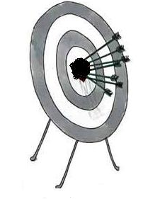
BİLGİ BİRİKİMİNİ ARTTIRMAK İÇİN?
Derse devam
Etkin Dinleme
Not alma
Etütlere ve ek çalışmalara katılma
“Yaşamın kendisi başlı başına bir okuldur, bunu fark eden daha başarılı olur.”

Slide 42
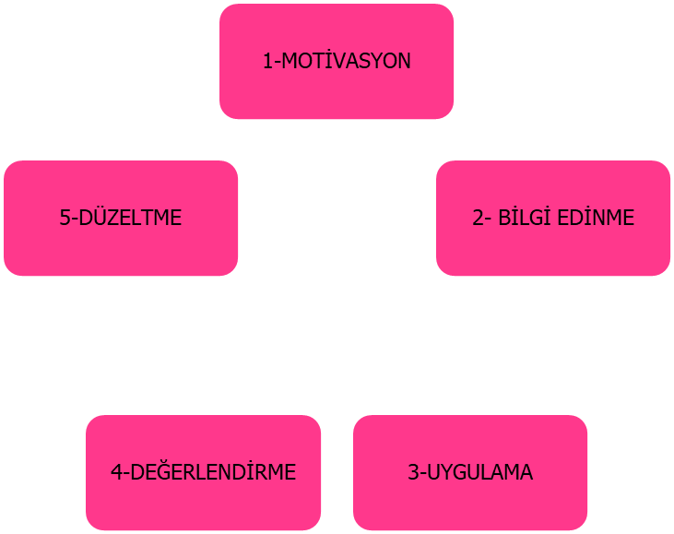
BAŞARININ 5 BASAMAĞI

Slide 43
BAŞARI SABIR VE DOĞRU ADIMLARI ATMAKLA BAŞLAR
Büyük hedefi parçalara böl!
“En uzun yolculuklar dahi küçük bir adımla başlar.”
ulaşılabilir
Buradan bakınca
Çok uzak
ulaşılabilir

Slide 44

SEVGİLİ ÖĞRENCİLER;
NELER YAPABİLECEĞİMİZE ODAKLANIRSAK, TOPLADIĞIMIZ YILDIZLARLA KENDİMİZE AİT YENİ GÖKYÜZÜ YAPABİLİRİZ.
‘Yükseklerden Vazgeçmeyin’

Slide 45

Hayat bir sınavdır...

